Slide 1
Виды ошибок и их классификация
Выполнил Сафаргалеев Владимир КИСП-23

Slide 2
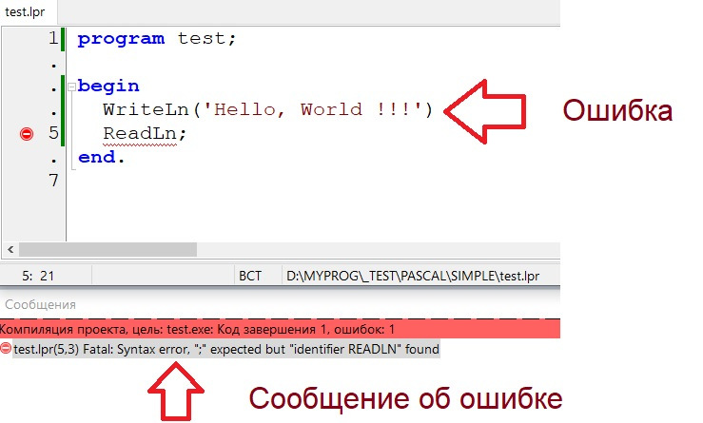
Синтаксические ошибки: примеры и причины
Синтаксическая ошибка в программировании - это нарушение правил «грамматики» конкретного языка программирования, из-за которого код не может быть выполнен или скомпилирован. Эти ошибки возникают из-за неправильного написания (например, пропущенная точка с запятой, незакрытая скобка, опечатка в ключевом слове), и их легко обнаружить до запуска программы.
Пример ошибки. Забыли поставит “;”

Slide 3
Логические ошибки: как обнаружить и исправить
Способы обнаружения ошибок
Определение логической ошибки
Анализируй аргументы на непротиворечивость и логическую последовательность.
Логическая ошибка -это ошибка в аргументации, приводящая к неверным выводам.
Методы исправления ошибок
Используй проверенные методы и корректируй логические звенья в аргументах.

Slide 4

Ошибки времени выполнения: типичные случаи
Неправильные типы данных
Несоответствие индексов
Ошибки деления на ноль
Использование неподходящих типов данных может вызвать ошибки.
Обращение к элементам за пределами массива приводит к сбоям.
Попытка деления на ноль вызывает критические ошибки программы.

Slide 5
Средства отладки и их возможности
Отладчики
Позволяют пошагово выполнять код, останавливать выполнение в определённых точках (точки останова), просматривать и изменять значения переменных, а также анализировать содержимое памяти и регистров.
Профилировщики
Анализируют производительность кода, чтобы определить, какие его участки выполняются дольше всего, и помочь найти узкие места.
Логи и логгеры
Записывают сообщения, которые генерирует программа во время работы, например, вызовы функций, ошибки или сообщения о состоянии. Это позволяет отследить последовательность событий, произошедших перед ошибкой.
Анализаторы памяти
Инструменты для анализа выделения памяти и поиска утечек памяти, например, UMDH (User-Mode Dump Heap).

Slide 6





Техники пошаговой отладки кода
Шаг 1: Изучение проблемы
Шаг 2: Использование точек останова
Определите и поймите код, вызывающий ошибку.
Устанавливайте точки для пошагового выполнения кода.
Шаг 4: Проверка гипотез
Шаг 3: Анализ логов
Изучайте логи для выявления причин ошибок.
Проверяйте предположения о причинах ошибок.

Slide 7

Использование логирования для выявления ошибок
Что такое логирование?
Преимущества логирования
Процесс записи информации о работе приложений.
Позволяет быстро находить и устранять ошибки в ПО.
Инструменты логирования
Используйте современные инструменты для анализа логов.

Slide 8

Инструменты для профилирования и анализа
Профилирование кода
Помогает выявить узкие места и оптимизировать производительность.
Анализ логов
Сбор и интерпретация данных для обнаружения проблем и улучшений.
Мониторинг систем
Отслеживание состояния систем для предотвращения сбоев.
Аналитика данных
Используется для получения инсайтов и принятия решений.

Slide 9
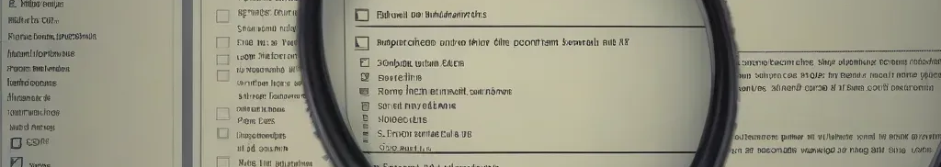
Методы тестирования кода для предотвращения ошибок
Интеграционное тестирование
Функциональное тестирование
Юнит-тестирование
Проверка отдельных частей кода на корректность работы.
Тестирование взаимодействия между компонентами системы.
Оценка соответствия функционала требованиям системы.

Slide 10
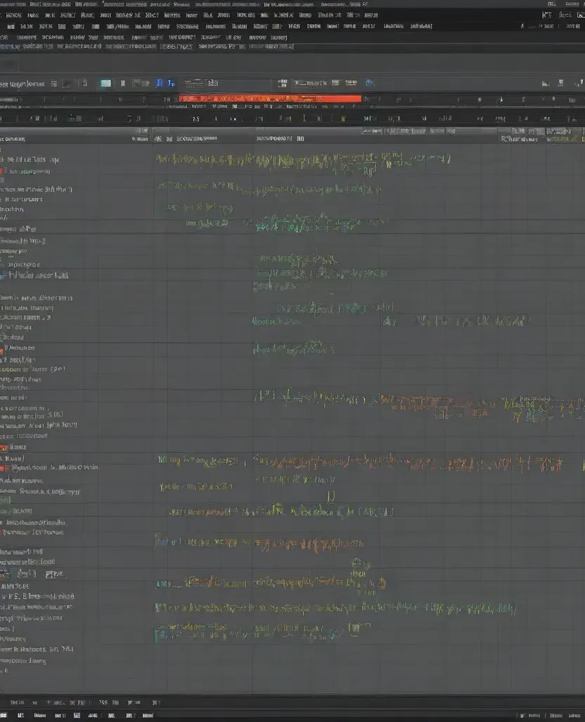
Сравнение популярных инструментов отладки
Эффективность и производительность
Функциональные возможности
Основные критерии выбора - скорость и стабильность работы.
Инструменты варьируются по количеству и качеству функций.
Поддержка и интеграция
Важно учитывать совместимость и наличие поддержки от сообщества.

Slide 11
Как избежать ошибок? Профилактика ошибок
Планируйте процесс отладки - создайте четкий план для выявления и устранения ошибок;
Используйте современные инструменты - применяйте отладчики и логгеры для ускорения процесса;
Документируйте все изменения - фиксируйте все шаги для облегчения будущей работы.

